Slide 1

ỦY BAN NHÂN DÂN XÃ MINH TÂN
TRƯỜNG MẦM NON MINH THUẬN
Lĩnh vực phát triển ngôn ngữ
Chủ đề: Gia đình
Đề tài: Kể truyện “Tích chu”
Độ tuổi: 4-5 tuổi
Thời gian: 25-30 phút
Giáo viên thực hiện: Đào Thị Nguyệt

Slide 2


Slide 3
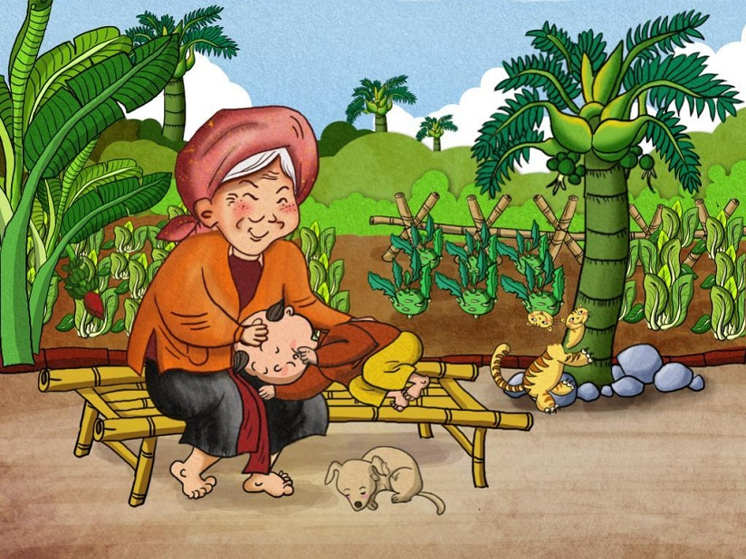


Slide 4
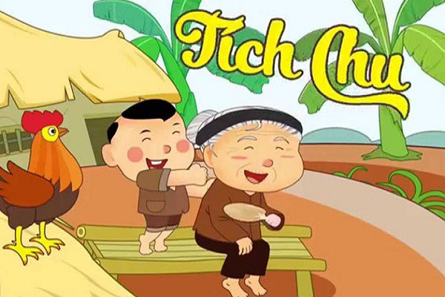

Slide 5
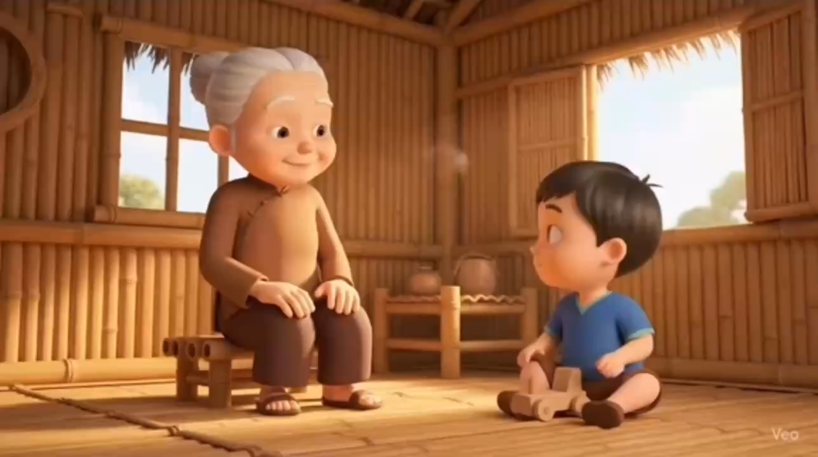

Slide 6


